Slide 1
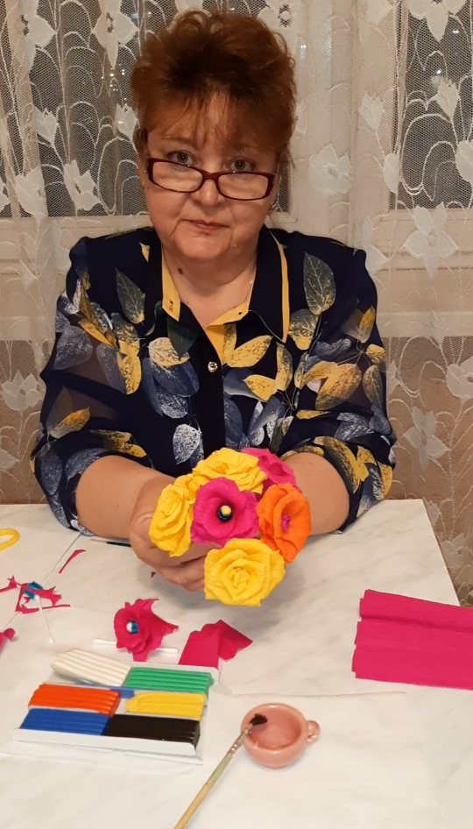
Мастер-класс «Цветы из гофрированной бумаги» Тема «Цветущая весна»
Автор-составитель – воспитатель
Падурец Любовь Борисовна

Slide 2
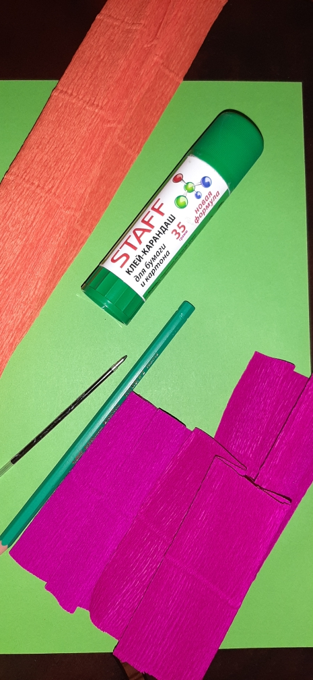
Для работы необходимо:
гофрированная бумага;
конфета;
стержень;
клей;
нитки;
крепкие нитки;
ножницы;
линейка

Slide 3
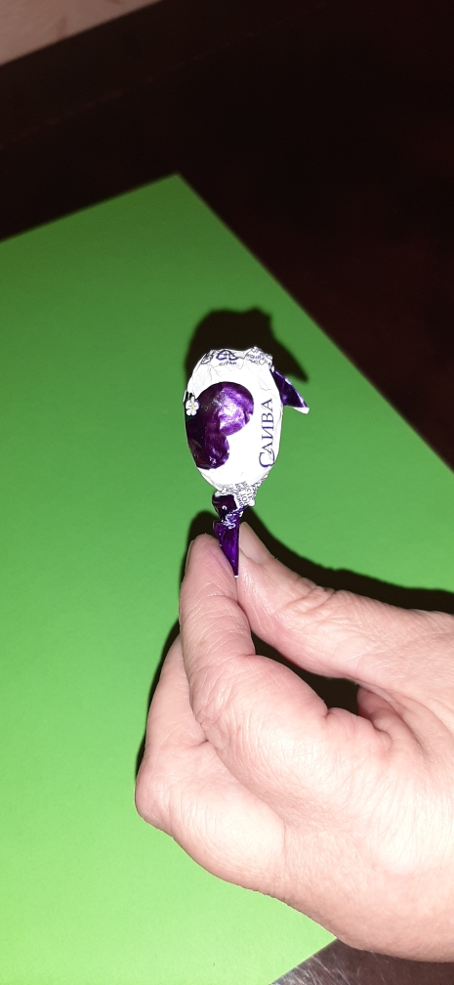
Взять шпажку, немного развернуть «хвостик» обертки конфеты и намотать ее на шпажку. Зафиксировать нитками обмотав несколько раз. Должна получиться палочка с конфетой наверху. Убедитесь, что она надежно прикреплена.

Slide 4
Вырезать прямоугольник размером 7×6 см (для бутона)

Slide 5
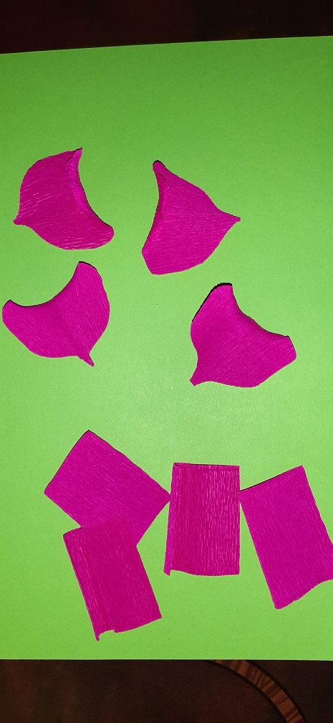
Срезать верх прямоугольника (как показано на рисунке).
Верх растянуть, вытянуть середину.

Slide 6
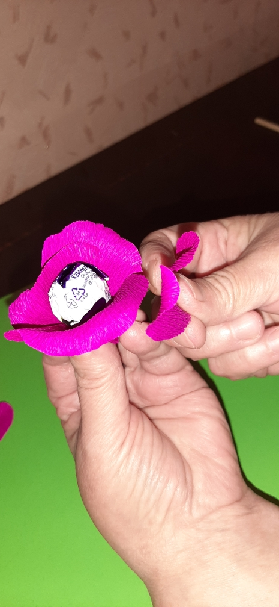
Обвернуть конфету бутоном и приклеиваем клеем или крепко закрепить нитками

Slide 7
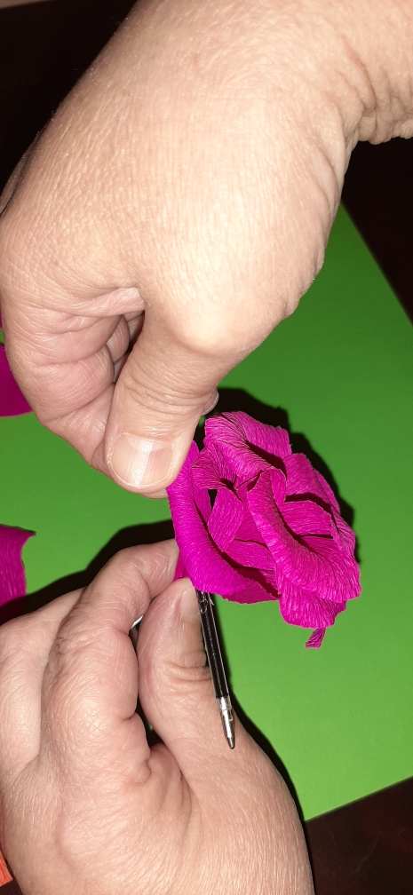
С помощью шпажки завернуть края лепестков как у натуральной цветка.
Вытянуть середину.

Slide 8
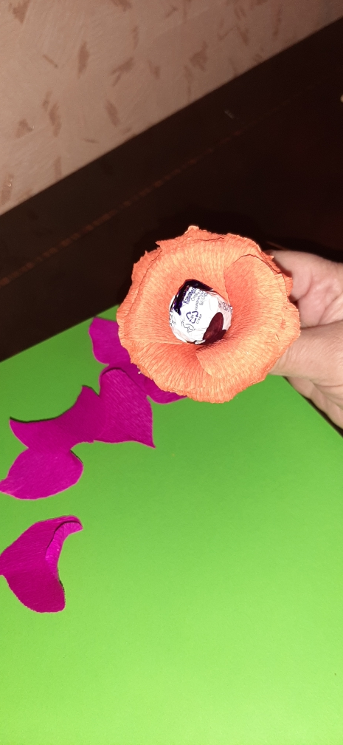
На бутон с конфетой прикладывайте лепестки. Плотно закрепите основания лепестков клеем или ниткой. Расправьте цветок.

Slide 9
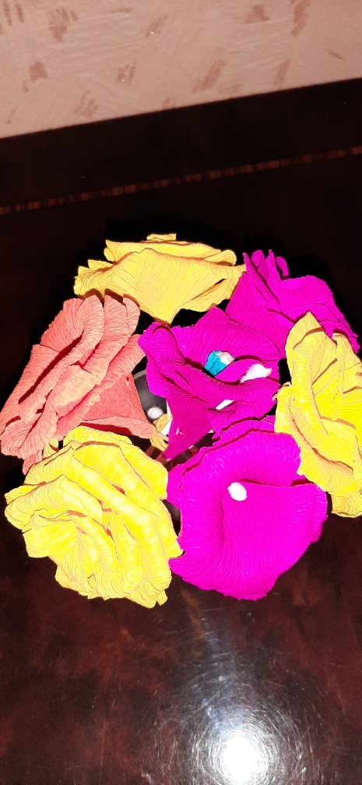
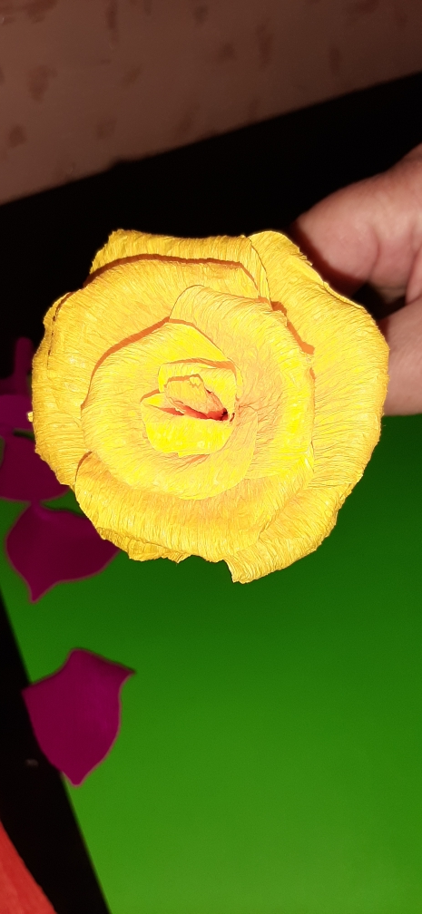
Мои работы

